Slide 1


Тренировъчен тест по информационни технологии
http://schoolacademy.telerik.com
Подготовка за ИТ олимпиадата
От целия екип на
академията ☺
Лектор: Георги Георгиев
НОИТ – ИТ тест
itgeorge.net
Telerik Software Academy
academy.telerik.com

Slide 2
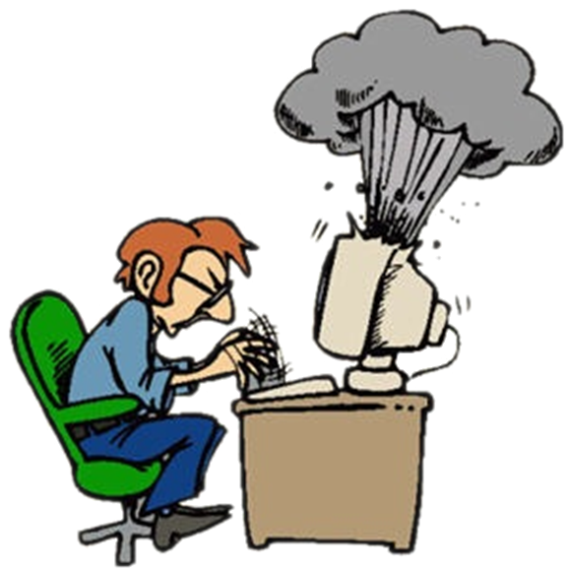

Компютърни системи
Хардуерни въпроси

Slide 3
Въпрос
Защо е добре да се използват дискове от различни серии и марки при изграждането на RAID?
Защото по този начин RAID-a работи по-стабилно
Защото дисковете от една и съща серия често изгарят последователно
Защото по този начин се спестяват средства
Защото по този начин RAID-a е по-оптимизиран и работи по-бързо

Slide 4
Отговор
RAID – представлява няколко независими диска, комбинирани в логическа единица. Използва се за подсигуряване при изгаряне или повреда на някой от хард дисковете.
Използването на различни серии и марки хард дискове не е свързано с производителността или с цената, а най-вече с това, че устройствата от една партида много често имат еднакви недостатъци и шанса да се повредят едновременно е значително по-голям.

Slide 5



Софтуерни системи
Компютърен софтуер

Slide 6
Въпрос
Кое от изброените не е език за програмиране
F#
Scala
Lua
Geany
Brainfuck

Slide 7
Отговор
От изброените само Geany не е език за програмиране, а е текстов редактор.
Повече информация:
F# - http://bit.ly/18d7LI
Scala - http://bit.ly/bKTTq
Lua - http://bit.ly/4Ro1E
Brainfuck - http://bit.ly/bWsIZJ
Geany - http://bit.ly/6gVutu

Slide 8


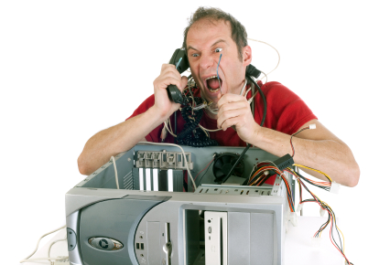
Работа с компютърни системи и програми
Инсталиране, използване, поддръжка, …

Slide 9
Въпрос
Кой от изброените браузъри поддържа свалянето на .torrent файлове.
Internet Explorer 10
Firefox
Google Chrome
Opera
Netscape Navigator

Slide 10

Отговор
Opera поддържа функционалността на BitTorrent клиент, като позволява свалянето и качването на .torrent файлове с ограничени възможности.
Информация:
http://help.opera.com/Windows/9.00/en/bittorrent.html

Slide 11

Пренос на данни и бройни системи
Канали за пренос на данни, единици за измерване, работа с бройни системи

Slide 12
Въпрос
Колко е препоръчителната дължина на CAT5 UDP кабелите?
От 20 сантиметра до 20 метра
От 1 до 100 метра
От 1 до 20 метра
От 2 до 20 метра
От 5 до 50 метра

Slide 13
Отговор
Препоръчителната дължина на CAT5 UDP кабелите е 1 метър до 100 метра, за да се избегнат смущения, заглушаване на сигнала (над 100 метра) или отразяване на сигнала (под 1 метър).
Повече информация за CAT5 UDP:
http://en.wikipedia.org/wiki/Category_5_cable

Slide 14















Операционни системи
Архитектура, процеси, потребители, потребителски интерфейс, файлови системи

Slide 15
Въпрос
Кое от следните НЕ се отнася за Firefox OS?
Firefox OS е Linux базирана операционна система
Приложенията за Firefox OS се програмират с HTML и JavaScript
Firefox OS е fork на Ubuntu Touch
Firefox OS е безплатна операционна система
Firefox има достъп до всички ресурси на мобилните устройства

Slide 16
Отговор
Firefox OS е операционна система, създадена от Mozilla
Firefox OS е операционна система, която работи на мобилни устройства (смартфони и таблети) и от скоро на Raspberry Pi
Firefox OS използва Linux, за да се стартира и за да „пусне“ браузър
Всички приложения се разработват, използвайки уеб стандарти и се зареждат като уеб изглед
Информация
http://en.wikipedia.org/wiki/Firefox_OS
http://www.mozilla.org/en-US/firefox/os/

Slide 17

Софтуерно инженерство
Анализ, спецификация, проектиране, прототип, имплементация, тестване, поддръжка, …

Slide 18
Въпрос
Кое от следните твърдения НЕ е вярно за итеративната и постепенна разработка (Iterative and Incremental Development)?
Разработвания продукт преминава през повтарящи се итерации / нива
Продуктът се разделя на малки, постижими за изпълнение части / модули
Екипът се учи от постигнатото в предходните версии / итерации на продукта
Продуктът не се променя през всяка итерация

Slide 19
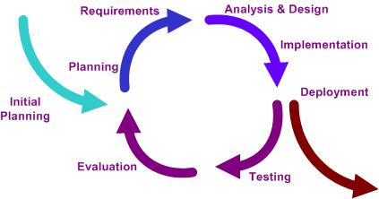
Отговор
Iterative and Incremental Development
Информация:
http://en.wikipedia.org/wiki/Iterative_and_incremental_development

Slide 20




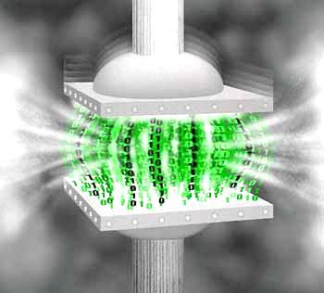




Компресиране на данни
Алгоритми за компресия, софтуер за архивиране

Slide 21
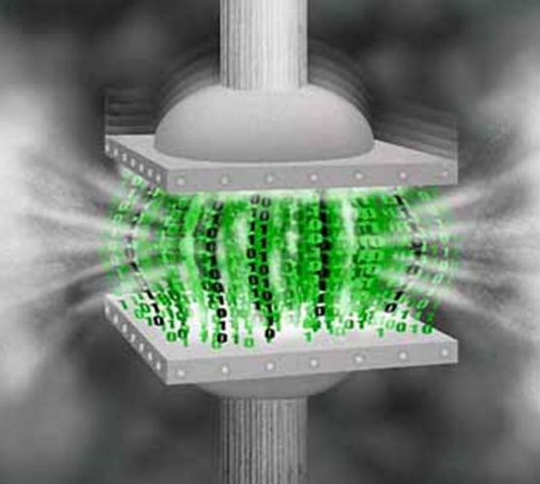
Въпрос
Кой от следните алгоритми за компресиране НЕ е алгоритъм за речниково кодиране?
LZSS
DEFLATE
LZ-77
Хъфманово кодиране

Slide 22
Отговор
Алгоритмите LZ-77, LZSS и DEFLATE са алгоритми за речниково кодиране, при които се извършва кодиранене на отделни букви (символ или кратка последователност от символи), а на цели думи, изречения и произволни последователности.
Хъфмановото кодиране е алгоритъм, който спада към групата на алгоритмите, използващи статистически методи за компресиране на данните.

Slide 23



Текстообработка
Работа с текстотобработващ софтуер, файлови формати, кодирания, текст, таблици, фигури, …

Slide 24
Въпрос
Правилният начин с текстообработващ софтуер да сложим текст отляво + картинка вдясно е:
Слагаме картинката в текста и задаваме ляво подравняване на текста (align left)
Слагаме картинката в текста и задаваме за картинката дясно позициониране (right layout)
Слагаме таблица с две колони без контур; лява колона → картинка; дясна колона → текст
Абсолютно позициониране: картинка вляво и текстова област с текста (text box) вдясно
Два параграфа: ляво подравнен текст (align left) + дясно подравнена картинка (align right)

Slide 25
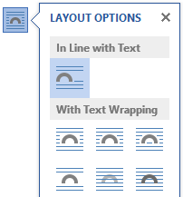
Отговор
Има разлика между
подравняване (align left / align right) и
позициониране (inline / wrap layout)
Позиционирането с таблици работи
Не е препоръчително
По-добре да се ползва inline layout за картинката + дясна позиция (position right)
При работа с текстова кутия (text box) може да се ползва абсолютно позициониране

Slide 26
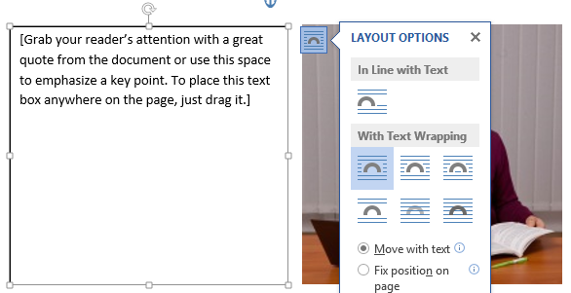
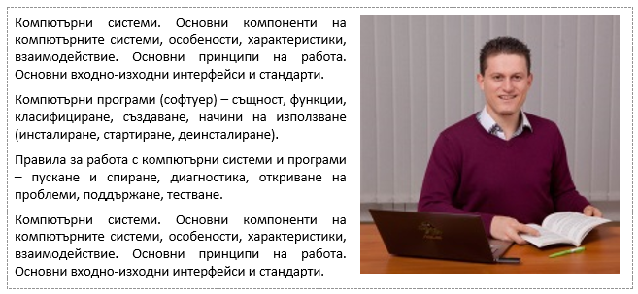
Позициониране – примери
Абсолютно позициониране: текстова кутия (отляво) + картинка (отдясно)
Позициониране с таблица

Slide 27
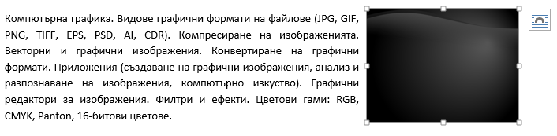
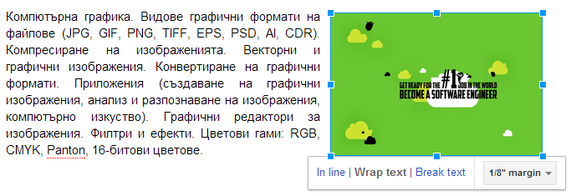
Позициониране – примери (2)
Позициониране с wrap layout в MS Word:
Позициониране с wrap layout в Google Docs:

Slide 28
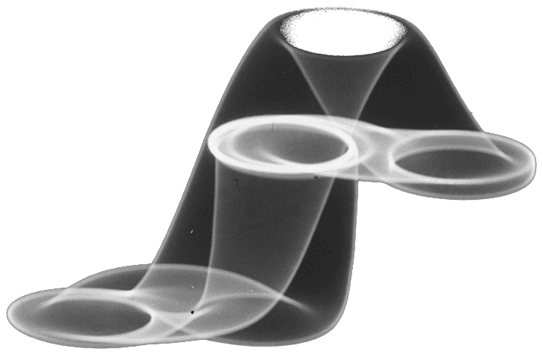



Компютърна графика
Растерна и векторна графика, графични файлови формати, графични редактори, цветови гами

Slide 29
Въпрос
Кой от изброените софтуери за 3D графика може също така да бъде използван и като Game engine?
Silo
Blender
3ds Max
LightWave 3D
Realsoft3D
Maya

Slide 30
Отговор
Blender може да бъде използван за създаването на 3D игри под Python.
Има Windows, Linux и Mac версия.
Разпознава всички масово използвани формати и върши чудесна работа, както като среда за моделиране, така и за анимация и текстуриране.
Информация:
http://www.blender.org/
http://wiki.blender.org/index.php/Doc:2.6/Manual

Slide 31






Бази от данни
Модели на данните, таблици, релации, SQL

Slide 32
Въпрос
Кое от следните НЕ е система за управление на релационни бази от данни?
Redis
MySQL
MS SQL Server
Oracle
SQLite

Slide 33
Отговор
Redis е система за управление на нерелационна база от данни, която представлява склад за данни във вид на двойки „ключ-стойност“ и се пази в оперативната памет на компютъра. Тя е с отворен код и е писана на програмният език C. Redis е най-популярната база от данни от своя вид и е изключително бърза.
MySQL, MS SQL Server, Oracle и SQLite са системи за управление на релационни бази от данни, съхраняващи множество данни във вид на релации, съставени от записи и атрибути (полета) и възприемани от потребителите като таблици.

Slide 34

Информационни системи
ERP, CRM, BI, BPM, FMIS, CAD/CAM, CMS, софтуерни архитектури

Slide 35

Въпрос
Какви са типичните функции на cloud-базираните back-end системи (BaaS)?
Визуализация на данни през уеб
Съхраняване на данни (в база данни)
Съхраняване на данни (файлове)
Извличане на данни чрез уеб услуга
Защита на данни от неправомерен достъп
Обработка на изображения
1 и 2
2 и 3
2, 3 и 4
2, 3, 4 и 5
1, 2 и 3
4 и 5
1, 2 и 6
всичките

Slide 36
Отговор
Какво е cloud-базирана back-end система?
Backend-as-a-service (BaaS)
http://en.wikipedia.org/wiki/Backend_as_a_service
Система, която съхранява и управлява данните на дадено приложение, включваща:
База данни + съхранение на файлове + други сървърни услуги (например push нотификации)
Програмен интерфейс (API) – REST / SDK / …
Административен интерфейс
Примери: CloudMine, Kinvey, Everlive, Parse

Slide 37


Сигурност и защита на информацията
Симетрични и асиметрични кодиращи алгоритми, криптографско хеширане, електронен подпис, цифрови сертификати

Slide 38

Въпрос
Коя от следните операции НЕ се използва при създаването на SHA-1 хеш-функция?
Събиране (+)
Побитово изместване наляво (<<)
Изключващо ИЛИ (^)
Ротация

Slide 39
Отговор
Криптографската функция SHA-1 превръща текст в единично извлечение с фиксирана дължина (наричано още хеш стойност или просто хеш), като използва операциите събиране (+), побитово И (&), побитово ИЛИ (|), изключващо ИЛИ (^), ротация и побитово изместване надясно (>>). Изчислената хеш стойност най-често бива използвана за проверка на цялостта на данни или защита на информация, например потребителски пароли или друга поверителна информация.

Slide 40




Презентационни системи
Софтуер за презентации, изготвяне на презентации, слайдове, ефекти, бележки, цветове, изображения, звук, видео

Slide 41
Въпрос
Какъв е максималният брой слайдове, които могат да се поберат в една PowerPoint презентация?
200
750
1000
Няма лимит

Slide 42
Отговор
Отговорът на Майкъл Кьорнер още преди години бил толкова актуален, колкото е и днес:
„PowerPoint няма лимит, но вашата публика най-вероятно има.“
Информация:
answers.yahoo.com/question/index?qid=20080522065713AAIyRZE
http://answers.microsoft.com/en-us/mac/forum/macoffice2011-macpowerpoint/maximum-number-of-slides-for-power-point/ebe55664-dede-4421-8dab-14a536b7be43?msgId=53e2b2f5-3607-4bbc-a34d-4bbcaf206dab

Slide 43
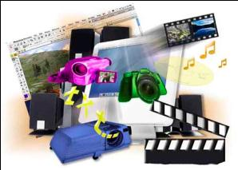

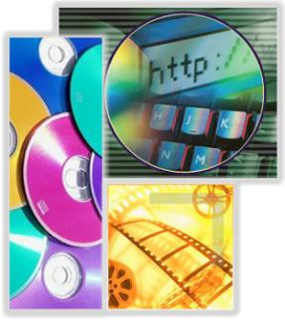

Мултимедия
Софтуер за създаване / обработка на мултимедия: звук, видео, файлови формати

Slide 44
Въпрос
Какво означава известният аудио формат MP3?
MPEG-3 Audio Layer III
Music Presentation Level 3
MPEG-Encoding Version 3
MPEG-2 Audio Layer III
MPEG-2 Audio Version 3
Нито един от изброените

Slide 45
Отговор
MP3 означава MPEG-2 Audio Layer 3.
MPEG-1 е първата версия на кодирането, а MPEG-2 е подобрената, която излиза една година по-късно.
MPEG е независимата компания Motion Pictures Expert Group, която разработва алгоритъма за компресиране на аудио записи.
Самото компресиране намалява значително качеството на музикалния запис, за да намали размера на файла. За човешкото ухо разликите са пренебрежимо малки.

Slide 46

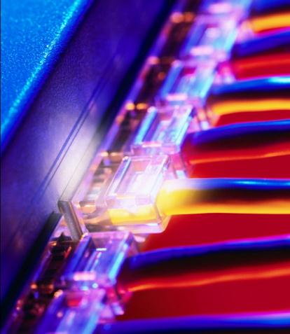
Компютърни мрежи
OSI модел, мрежови модели, протоколи, стандарти, хардуерно оборудване

Slide 47
Въпрос
Кое НЕ се използва за свързване на LAN към WAN мрежи?
Транслиране на адреси
Прокси сървъри
Маршрутизирани връзки
Всяко едно от изброените се използва

Slide 48
Отговор
Адресната транслация позволява всички компютри да осъществяват достъп до WAN мрежа посредтсвом един хост- хостът превръща локалния IP адрес в реален.
Прокси сървърът осигурява споделена връзка и играе ролята на посредник, разделяйки LAN от WAN мрежите.
Маршрутизираната връзка позволява на всеки компютър да участва директно в интернет с реален IP адрес, без да е необходимо да преминава през посредник.

Slide 49
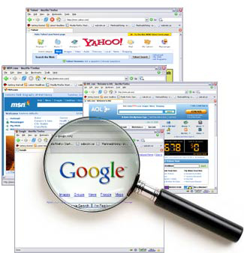


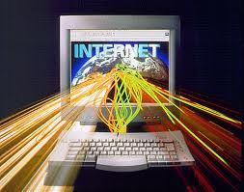
Устройство на Интернет
Интернет, протоколи, услуги, WWW, HTTP, FTP, SMTP, POP3, IMAP, WebDAV, IP, DNS, …

Slide 50
Въпрос
Кой от следните редове НЕ съдържат несигурни HTTP методи за заявка?
GET, HEAD, PATCH
PUT, DELETE, HEAD
HEAD, OPTIONS, GET
GET, PATCH, DELETE
PUT, GET, OPTIONS

Slide 51
Отговор
Сигурни HTTP методи са тези, които не променят съдържанието, в това число HEAD, GET и OPTIONS
С GET се взима информация от отдалечен сървър
HEAD е като GET, само че се получават само HTTP headers
OPTIONS връща като резултат настройките на сървъра – какво е позволено и какво не
http://tinyurl.com/wiki-http-methods
http://tinyurl.com/wiki-http-methods-bg
http://www.w3.org/Protocols/rfc2616/rfc2616-sec9.html

Slide 52




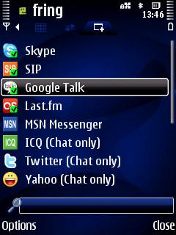
Електронна комуникация
E-mail, Skype, ICQ, IRC, MSN Messenger, Yahoo Messenger, социални мрежи, форуми, …

Slide 53
Въпрос
Какво предоставя системата за Интернет комуникация Google Hangouts?
Чат в реално време и онлайн
Изпращане на съобщения, снимки и видео
Аудио разговори през Интернет
Видео разговори с няколко участника
Достъп от уеб, телефони и таблети
1 и 2
2 и 3
2, 3 и 4
2, 3, 4 и 5
1, 2 и 3
4 и 5
1, 2 и 6
всичките

Slide 54
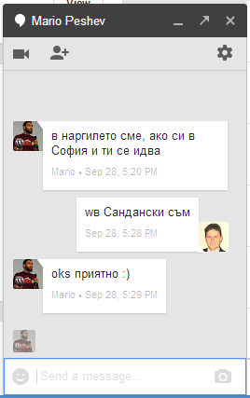
Отговор
Google Hangouts е основната система за комуникация в Google екосистемата
Достъпна от GMail, Chrome, телефони и таблети
Пращане на съобщения, снимки, аудио, видео
Видео разговори с няколко участници
Автоматична синхронизация на няколко устройства
Замества стария чат на Гугъл (Google Talk)
https://support.google.com/hangouts/answer/2944865

Slide 55




World Wide Web (WWW)
Как работи WWW? Протоколът HTTP, GET, POST, URL, уеб браузър, уеб страница, уеб сайт, …

Slide 56
Въпрос
Какво представлява понятието Single-page application?
Статична уеб страница
Информативно уеб приложение, което съдържа само една страница
Уеб приложение, състоящо се от една страница, чието съдържание се сменя
Уеб сайт, който няма интеракция с потребителя

Slide 57
Отговор
Single-page application е уеб приложение, което представлява една уеб страница с динамично съдържание
Съдържанието се сменя динамично в зависимост от действията на потребителя
Уеб страницата комуникира с сървър, който предоставя уеб услуги
http://en.wikipedia.org/wiki/Single-page_application
http://www.johnpapa.net/spa/

Slide 58




Уеб дизайн, HTML, CSS
Уеб дизайн, HTML, CSS, текст, графика, препратки, таблици, формуляри, …

Slide 59
Въпрос
Кой от тези HTML тагове не е валиден във HTML5?
<body>
<small>
<big>
<article>
<th>
<td>
Всички са валидни

Slide 60
Отговор
Всички елементи освен <big> са валидни.
В HTML5 таговете, които могат лесно да бъдат заменени със CSS стилизаране, са премахнати.
Част от тези тагове са:
<acronym>
<big>
<center>
<font>
<frame>

Slide 61





Скриптови езици и JavaScript
Разработка на скриптове с JavaScript, основни JavaScript конструкции, оператори, обекти, манипулация на DOM дървото

Slide 62
Въпрос
Кои от следните съдържа само езици, които НЕ са source-to-JavaScript компилатори?
TypeScript, Dart, NodeJS
Dart, Clojure, SassScript
CoffeeScript, Clojure, NodeJS
NodeJS, RubyJS, SassScript
Clojure, CoffeeScript, SassScript
Във всеки ред има езици, които не са source-to-JavaScript компилатори
Има няколко верни отговора

Slide 63
Отговор
Source-to-Source компилаторът компилира сорс код на един език до сорс код на друг език
Най-известните такива за JavaScript са CoffeeScript и TypeScript
NodeJS е среда за разработка на сървърни приложения, която използва JavaScript
RubyJS е библиотека на JavaScript
SassScript не съществува
Информация
http://en.wikipedia.org/wiki/CoffeeScript
http://en.wikipedia.org/wiki/TypeScript

Slide 64
Тренировъчен тест по информационни технологии
?
?
?
?
?
?
?
?
?
Въпроси?
?
?
?
?
?
?
?
?
?
?
http://schoolacademy.telerik.com

Slide 65
Домашно
Съставете по един въпрос за всяка една от 1-ва до 5-та тема (включително) от конспекта за НОИТ.
За всеки въпрос трябва да има обозначен верен отговор, обяснение и линкове с повече информация
Ползвайте слайдовете от тази презентация за шаблон
Преди всеки въпрос слагайте съответния заглавен слайд за тема от конспекта, както в тази презентация (напр. 2 слайд в тази презентация)

Slide 66



Безплатни курсове в софтуерната академия
Telerik School Academy
schoolacademy.telerik.com
Telerik Software Academy
academy.telerik.com
Telerik Academy @ Facebook
facebook.com/TelerikAcademy
Telerik Software Academy Forums
forums.academy.telerik.com

